Slide 1
RECURSION IN C

Slide 2
Để hỗ trợ phần học, bạn cần nắm được phần học Hàm, đặc biệt là cách hàm hoạt động trong C/C++
FUNCTION IN C

Slide 3
Ta sẽ bắt đầu với một trò chơi đơn giản:
Cho một bàn cờ kích thước m x n ô. Một quân cờ được đặt tại vị trí ô trên cùng bên trái. Luật đi của quân cờ như sau: Nó chỉ được phép di chuyển xuống dưới, hoặc sang phải. Tính số con đường mà quân cờ có thể di chuyển tới ô dưới cùng bên phải (ô đích).

Slide 4
Đây là một bàn cờ kích thước 2 x 3 (m = 2; n = 3)

Slide 5

Đây là quân cờ

Slide 6
Đây là quân cờ. Nó đang đứng ở vị trí xuất phát

Slide 7
Luật di chuyển
Quân cờ có thể di chuyển sang phải hoặc xuống dưới

Slide 8
Đây là đích đến
Nhiệm vụ của ta là đếm số cách đi từ điểm xuất phát đến điểm đích

Slide 9
Cách 1:

Slide 10
Cách 1: Xuống

Slide 11
Cách 1: Xuống → Phải

Slide 12
Cách 1: Xuống → Phải → Phải

Slide 13
Cách 1: Xuống → Phải → Phải
Cách 2:

Slide 14
Cách 1: Xuống → Phải → Phải
Cách 2: Phải

Slide 15
Cách 1: Xuống → Phải → Phải
Cách 2: Phải → Phải

Slide 16
Cách 1: Xuống → Phải → Phải
Cách 2: Phải → Phải → Xuống

Slide 17
Cách 1: Xuống → Phải → Phải
Cách 2: Phải → Phải → Xuống
Cách 3:

Slide 18
Cách 1: Xuống → Phải → Phải
Cách 2: Phải → Phải → Xuống
Cách 3: Phải

Slide 19
Cách 1: Xuống → Phải → Phải
Cách 2: Phải → Phải → Xuống
Cách 3: Phải → Xuống

Slide 20
Cách 1: Xuống → Phải → Phải
Cách 2: Phải → Phải → Xuống
Cách 3: Phải → Xuống → Phải

Slide 21
Giả sử ta có m = 1 và n = 1.
Như vậy ta được một bàn cờ chỉ có 1 ô.

Slide 22
Do đó điểm xuất phát của quân cờ...

Slide 23
Cũng chính là điểm kết thúc

Slide 24
Như vậy để đi từ điểm xuất phát đến điểm kết thúc, quân cờ chỉ có một con đường đi, đó là không làm gì cả!

Slide 25
Xét (m = 0, n = 0). Do bảng tạo thành là bảng 0 x 0 nên không có ô được tạo. Quân cờ không thể di chuyển. Do đó số bước đi sẽ là 0!

Slide 26
Xét bảng (2, 2), Ta chỉ có 2 nước đi

Slide 27
Phải

Slide 28
Phải → Xuống

Slide 29
Phải → Xuống và

Slide 30
Phải → Xuống và Xuống

Slide 31
Phải → Xuống và Xuống → Phải
Nhưng ta hãy tạm cất bảng này vào một bên
và trở lại với bảng (2, 3) ở đầu :)

Slide 32
Giả sử quân cờ của ta thực hiện sang phải

Slide 33
Do quân cờ chỉ có thể sang phải hoặc xuống, cho nên ta không cần xét cột đầu tiên nữa, vì quân cờ không thể đi tới đó
Đã đến lúc lôi bảng (2,2) trở lại!

Slide 34
Có thể thấy tổng số nước đi nếu thực hiện sang phải ở bước 1 sẽ chính là tổng số nước quân cờ có thể di chuyển trên bảng (2,2).

Slide 35
Nếu tiếp tục sang phải, ta lại có bài toán tính tổng số nước đi ở bảng (2, 1)

Slide 36
Do không thể sang phải tiếp, ta có thể coi như nếu quân cờ sang phải, ta sẽ tính tổng số nước trên bảng (0, 0).

Slide 37
Quân cờ đi xuống dưới, ta sẽ tính số nước đi trên bảng (1, 1)
Kết quả của bảng này bằng 1!

Slide 38
Như vậy, kết quả bài toàn (2, 1) sẽ bằng tổng hợp kết quả của 2 bài toán (0, 0) và (1, 1) và bằng 1.
➔ 0
➔ 1
Tổng: 1

Slide 39
Có thể thấy bài toán của ta được chia nhỏ thành các bài toán con tưởng tự, chỉ có điều bài toán con có quy mô nhỏ hơn. Và việc giải quyết bài toán con, tổng hợp lại sẽ cho ta kết quả của bài toán cha!
➔ 0
➔ 1
Tổng: 1

Slide 40
Quá trình một bài toàn (hoặc một vấn đề) được xử lý bằng cách xử lý bài toán (hoặc vấn đề) tương tự nhưng ở quy mô nhỏ hơn được gọi là Đệ Quy

Slide 41
f(2, 3)
Nếu ta đặt f(m, n) là hàm đại diện cho bảng (m, n)...

Slide 42
...thì ta sẽ có sơ đồ hàm hoá của bài toàn (2, 3) trên:
f(2,3)
f(1,3)
f(2,2)
f(1,2)
f(0,3)
f(1,2)
f(2,1)
f(1,1)
f(0,2)
f(0,2)
f(1,1)
f(1,1)
f(2,0)
(Shhh! Do f(0,2) không chứa ô nào cho nên có giá trị bằng 0.)

Slide 43
Ta thu gọn sơ đồ
f(2,3)
f(1,3)
f(2,2)
f(1,2)
f(1,2)
f(2,1)
f(1,1)
f(1,1)
f(1,1)
Có thể thấy, tất cả các bài toán con cuối cùng, hoặc rơi vào dạng f(1,1), hoặc ở dạng f(0, n) hoặc f(m, 0).
Ta gọi chúng là các trường hợp nền (Base case).
Nó là các bài toán cho ta giá trị xác định và luôn đúng!

Slide 44
Chuyển hoá sơ đồ về dạng hàm số toán học:
1, nếu x = y = 1
f(x, y) =
0, nếu x = 0 hoặc y = 0
f(x – 1, y) + f(x, y – 1)
, nếu m, n ∉ {0, 1}
Hệ thức trên chính là hệ thức truy hồi của bài toán số nước cờ của ta.
Việc tìm ra hệ thức truy hồi giúp ta xác định chính xác cấu trúc chương trình cần thực hiện!

Slide 45
Ta sẽ xét tiếp một bài toán siêu kinh điển sau: Bài toán Tháp Hà Nội

Slide 46
1
2
3
Luật của trò chơi rất đơn giản:
Chỉ có 3 cọc để di chuyển đĩa
Mỗi lần chỉ được di chuyển một đĩa
Đĩa nhỏ hơn không được nằm dưới đĩa lớn hơn và không cho phép di chuyển đĩa ở giữa

Slide 47
Câu hỏi là đếm số bước để di chuyển toàn bộ đĩa ở cột số 1 sang cột số 2

Slide 48
Đối với số đĩa là 3:
Như vậy, với 3 đĩa, ta sẽ cần 7 bước di chuyển!

Slide 49
Đối với 4 đĩa, số bước sẽ nhiều lên gấp đôi: 15 bước
Hãy quan sát thật kỹ! Ta có thấy điều gì đặc biệt không?

Slide 50
Nếu như ta coi đĩa số 4 (Đĩa to nhất) là một mặt đế (Không tham gia vào di chuyển)...

Slide 51
...thì 7 bước đầu tiên chính là các bước di chuyển 3 đĩa từ cột 1 sang cột 3 (Bài toán Tháp Hà Nội cho 3 đĩa) :)

Slide 52
Quan sát bước số 9 đến 15 ta cũng thấy điều tương tự: Cố gắng chuyển 3 đĩa từ cọc 3 sang cọc 2 (Cọc đích).

Slide 53
Bước số 8 chỉ đơn giản là chuyển đĩa 4 từ cọc số 1 sang cọc số 2

Slide 54
Nếu gọi tower() là hàm giải quyết bài toán này, ta sẽ có:
tower(4) = tower(3) + 1 + tower(3)
Số bước chuyển 4 đĩa từ cọc 1 sang cọc 2
Số bước chuyển 3 đĩa từ cọc 1 sang cọc 3
Số bước chuyển 1 đĩa từ cọc 1 sang cọc 2
Số bước chuyển 3 đĩa từ cọc 3 sang cọc 2
= 2 * tower(3) + 1
(Shhh! Do chỉ là chuyển 3 đĩa từ một cọc gốc sang cọc đích, cho nên số bước ở hai hàm tower(3) trên đều như nhau!)

Slide 55
Điều tưởng tự cũng sẽ đúng với bài toán 3 đĩa, 2 đĩa:
tower(3) = 2 * tower(2) + 1
tower(2) = 2 * tower(1) + 1
Đối với 1 đĩa, chỉ đơn giản là di chuyển đĩa từ gốc đến đích là xong!
Như vậy tower(1) = 1
Đây chính là trường hợp dừng của chúng ta

Slide 56
Từ đó ta được hệ thức truy hồi cho bài toán Tháp Hà Nội:
1, nếu x = 1
tower(x)=
2 * tower(x – 1) + 1, nếu x != 1
Có hệ thức truy hồi, công việc của ta chỉ là biến chúng thành chương trình cho máy tính tính toán!

Slide 57
Tổng kết lại:
1. Đệ quy là việc một bài toán (công việc) được giải quyết bằng cách gọi lại chính nó.
2. Thông thường, bài toán (công việc) ban đầu sẽ rất phức tạp, việc gọi đệ quy nhằm giải quyết bài toán ban đầu bằng các đáp án của bài toán con đỡ phức tạp hơn, vấn đề được chia nhỏ hơn.
3. Các bài toán đệ quy thường sẽ có 1 điểm dừng, đóng vai trò tiên đề của bài toán. Nếu không có điểm dừng, việc đệ quy sẽ thực hiện mãi mãi.
4. Có thể coi đệ quy như là một dạng của vòng lặp.

Slide 58
Cấu trúc của đệ quy trong C/C++:
Kiểu-dữ-liệu tên-hàm(<Danh-sách-tham-số>)
{
// <Câu-lệnh>;
tên-hàm(<Danh-sách-tham-số>);
// <Câu-lệnh>;
}

Slide 59
Cấu trúc của đệ quy trong C/C++:
Kiểu-dữ-liệu tên-hàm(<Danh-sách-tham-số>)
{
// <Câu-lệnh>;
tên-hàm(<Danh-sách-tham-số>);
// <Câu-lệnh>;
}

Slide 60
Kiểu-dữ-liệu tên-hàm(<Danh-sách-tham-số>)
{
// <Câu-lệnh>;
if (điều-kiện)
{
return <Biểu-thức>
}
tên-hàm(<Danh-sách-tham-số>);
// <Câu-lệnh>;
}
Tuy nhiên để tránh đệ quy vô hạn ta cần có một điều kiện dừng cho nó! Điều kiện này có thể để dừng hoặc để gọi đệ quy!

Slide 61
Để biết được cách đệ quy trong máy tính hoạt động như thế nào ta sẽ quay trở lại cách hoạt động của hàm.

Slide 62
#include <stdio.h>
float getBMIScore(float weight, float height)
{
return (weight * 1.0) / (height * height);
}
void printOut(const char s[], float score)
{
printf("Chi so BMI cua ban %s la: %0.1f\n", s, score);
if (score >= 25)
printf("Ban dang hoi map! Can an it lai va tap the duc nhieu hon!\n");
else if (score <= 18.5)
printf("Ban dang gay! Can an nhieu len!\n");
else
printf("Ban qua chuan dang luon!\n");
}
int main()
{
char s[] = "Teo";
float weight = 80, height = 1.8;
float BMI = getBMIScore(weight, height);
printOut(s, BMI);
}
Main()

Slide 63
#include <stdio.h>
float getBMIScore(float weight, float height)
{
return (weight * 1.0) / (height * height);
}
void printOut(const char s[], float score)
{
printf("Chi so BMI cua ban %s la: %0.1f\n", s, score);
if (score >= 25)
printf("Ban dang hoi map! Can an it lai va tap the duc nhieu hon!\n");
else if (score <= 18.5)
printf("Ban dang gay! Can an nhieu len!\n");
else
printf("Ban qua chuan dang luon!\n");
}
int main()
{
char s[] = "Teo";
float weight = 80, height = 1.8;
float BMI = getBMIScore(weight, height);
printOut(s, BMI);
}
getBMIScore()
Weight
Height
Main()
s = “Teo”
Weight = 80
Height = 1.8
BMI = getBMIScore()

Slide 64
#include <stdio.h>
float getBMIScore(float weight, float height)
{
return (weight * 1.0) / (height * height);
}
void printOut(const char s[], float score)
{
printf("Chi so BMI cua ban %s la: %0.1f\n", s, score);
if (score >= 25)
printf("Ban dang hoi map! Can an it lai va tap the duc nhieu hon!\n");
else if (score <= 18.5)
printf("Ban dang gay! Can an nhieu len!\n");
else
printf("Ban qua chuan dang luon!\n");
}
int main()
{
char s[] = "Teo";
float weight = 80, height = 1.8;
float BMI = getBMIScore(weight, height);
printOut(s, BMI);
}
Chuyện gì sẽ xảy ra nếu như một hàm gọi lại chính nó?
getBMIScore()
Weight
Height
Main()
s = “Teo”
Weight = 80
Height = 1.8
BMI = getBMIScore()

Slide 65
Ta có một đoạn chương trình tính ước chung lớn nhất của 2 số bằng Đệ quy:
int UCLN(int a, int b)
{
if (a == b)
return a;
if (a > b)
return UCLN(a - b, b);
return UCLN(a, b - a);
}
int main()
{
printf(“%d\n”, UCLN(6, 15));
}

Slide 66
int UCLN(int a, int b)
{
if (a == b)
return a;
if (a > b)
return UCLN(a - b, b);
return UCLN(a, b - a);
}
int main()
{
printf(“%d\n”, UCLN(6, 15));
}
Main()

Slide 67
int UCLN(int a, int b)
{
if (a == b)
return a;
if (a > b)
return UCLN(a - b, b);
return UCLN(a, b - a);
}
int main()
{
printf(“%d\n”, UCLN(6, 15));
}
Main()

Slide 68
int UCLN(int a, int b)
{
if (a == b)
return a;
if (a > b)
return UCLN(a - b, b);
return UCLN(a, b - a);
}
int main()
{
printf(“%d\n”, UCLN(6, 15));
}
UCLN(6, 15)
Main()

Slide 69
int UCLN(int a, int b)
{
if (a == b)
return a;
if (a > b)
return UCLN(a - b, b);
return UCLN(a, b - a);
}
int main()
{
printf(“%d\n”, UCLN(6, 15));
}
UCLN(6, 15)
Main()

Slide 70
int UCLN(int a, int b)
{
if (a == b)
return a;
if (a > b)
return UCLN(a - b, b);
return UCLN(a, b - a);
}
int main()
{
printf(“%d\n”, UCLN(6, 15));
}
UCLN(6, 15)
Main()

Slide 71
int UCLN(int a, int b)
{
if (a == b)
return a;
if (a > b)
return UCLN(a - b, b);
return UCLN(a, b - a);
}
int main()
{
printf(“%d\n”, UCLN(6, 15));
}
UCLN(6, 9)
UCLN(6, 15)
Main()

Slide 72
int UCLN(int a, int b)
{
if (a == b)
return a;
if (a > b)
return UCLN(a - b, b);
return UCLN(a, b - a);
}
int main()
{
printf(“%d\n”, UCLN(6, 15));
}
UCLN(6, 9)
UCLN(6, 15)
Main()

Slide 73
int UCLN(int a, int b)
{
if (a == b)
return a;
if (a > b)
return UCLN(a - b, b);
return UCLN(a, b - a);
}
int main()
{
printf(“%d\n”, UCLN(6, 15));
}
UCLN(6, 9)
UCLN(6, 15)
Main()

Slide 74
int UCLN(int a, int b)
{
if (a == b)
return a;
if (a > b)
return UCLN(a - b, b);
return UCLN(a, b - a);
}
int main()
{
printf(“%d\n”, UCLN(6, 15));
}
UCLN(6, 9)
UCLN(6, 15)
Main()

Slide 75
int UCLN(int a, int b)
{
if (a == b)
return a;
if (a > b)
return UCLN(a - b, b);
return UCLN(a, b - a);
}
int main()
{
printf(“%d\n”, UCLN(6, 15));
}
UCLN(6, 3)
UCLN(6, 9)
UCLN(6, 15)
Main()

Slide 76
int UCLN(int a, int b)
{
if (a == b)
return a;
if (a > b)
return UCLN(a - b, b);
return UCLN(a, b - a);
}
int main()
{
printf(“%d\n”, UCLN(6, 15));
}
UCLN(6, 3)
UCLN(6, 9)
UCLN(6, 15)
Main()

Slide 77
int UCLN(int a, int b)
{
if (a == b)
return a;
if (a > b)
return UCLN(a - b, b);
return UCLN(a, b - a);
}
int main()
{
printf(“%d\n”, UCLN(6, 15));
}
UCLN(6, 3)
UCLN(6, 9)
UCLN(6, 15)
Main()

Slide 78
int UCLN(int a, int b)
{
if (a == b)
return a;
if (a > b)
return UCLN(a - b, b);
return UCLN(a, b - a);
}
int main()
{
printf(“%d\n”, UCLN(6, 15));
}
UCLN(6, 3)
UCLN(6, 9)
UCLN(6, 15)
Main()

Slide 79
int UCLN(int a, int b)
{
if (a == b)
return a;
if (a > b)
return UCLN(a - b, b);
return UCLN(a, b - a);
}
int main()
{
printf(“%d\n”, UCLN(6, 15));
}
UCLN(3, 3)
UCLN(6, 3)
UCLN(6, 9)
UCLN(6, 15)
Main()

Slide 80
int UCLN(int a, int b)
{
if (a == b)
return a;
if (a > b)
return UCLN(a - b, b);
return UCLN(a, b - a);
}
int main()
{
printf(“%d\n”, UCLN(6, 15));
}
UCLN(3, 3)
UCLN(6, 3)
UCLN(6, 9)
UCLN(6, 15)
Main()

Slide 81
int UCLN(int a, int b)
{
if (a == b)
return a;
if (a > b)
return UCLN(a - b, b);
return UCLN(a, b - a);
}
int main()
{
printf(“%d\n”, UCLN(6, 15));
}
UCLN(3, 3)
UCLN(6, 3)
UCLN(6, 9)
UCLN(6, 15)
Main()

Slide 82
int UCLN(int a, int b)
{
if (a == b)
return a;
if (a > b)
return UCLN(a - b, b);
return UCLN(a, b - a);
}
int main()
{
printf(“%d\n”, UCLN(6, 15));
}
UCLN(3, 3)
3
UCLN(6, 3)
UCLN(6, 9)
UCLN(6, 15)
Main()

Slide 83
int UCLN(int a, int b)
{
if (a == b)
return a;
if (a > b)
return UCLN(a - b, b);
return UCLN(a, b - a);
}
int main()
{
printf(“%d\n”, UCLN(6, 15));
}
UCLN(6, 3)
3
UCLN(6, 9)
UCLN(6, 15)
Main()

Slide 84
int UCLN(int a, int b)
{
if (a == b)
return a;
if (a > b)
return UCLN(a - b, b);
return UCLN(a, b - a);
}
int main()
{
printf(“%d\n”, UCLN(6, 15));
}
UCLN(6, 9)
3
UCLN(6, 15)
Main()

Slide 85
int UCLN(int a, int b)
{
if (a == b)
return a;
if (a > b)
return UCLN(a - b, b);
return UCLN(a, b - a);
}
int main()
{
printf(“%d\n”, UCLN(6, 15));
}
UCLN(6, 15)
3
Main()

Slide 86
int UCLN(int a, int b)
{
if (a == b)
return a;
if (a > b)
return UCLN(a - b, b);
return UCLN(a, b - a);
}
int main()
{
printf(“%d\n”, UCLN(6, 15));
}
Main()
➔ System out: 3

Slide 87
Như vậy, mỗi lần gọi đệ quy, một hàm UCLN() mới lại được khởi tạo với đối số nhận được là các giá trị được giảm dần từ hàm số trước.
Có thể thấy bộ nhớ stack sẽ đầy lên dần sau mỗi lần gọi đệ quy.

Slide 88
funA()
Nếu một hàm đệ quy mà hoạt động không hiệu quả, để gọi đệ quy tràn làn dẫn đến đầy bộ nhớ stack, chương trình sẽ gặp lỗi stack overflow.
funA()
.
.
.
funA()
funA()
Stack Overflow
funA()

Slide 89
Có thể thấy, đệ quy mang lại cho ta rất nhiều lợi ích:

Slide 90
Nếu sử dụng vòng lặp để giải quyết bài toán Tháp Hà Nội:
int tower(int n)
{
// Chọn giải thuật vòng lặp như thế nào?
}
Rất khó để nghĩ ra một giải thuật cho nó. Nếu có, giải thuật cũng sẽ cực kỳ phức tạp!

Slide 91
Tuy nhiên nếu sử dụng đệ quy, ta chỉ cần sử dụng lại công thức truy hồi đã xây dựng:
1, nếu x = 1
tower(x)=
2 * tower(x – 1) + 1, nếu x != 1
Có thể thấy, giải thuật đệ quy vô cùng tường mình, dễ hiểu, dễ minh hoạ bằng sơ đồ, hợp với suy nghĩ tự nhiên.
int tower(int n)
{
if (n <= 1) return 1;
return 2 * tower(n – 1) + 1;
}

Slide 92
int tower(int n)
{
if (n <= 1) return 1;
return 2 * tower(n – 1) + 1;
}
Ngoài ra, một lợi thế của Đệ quy chính là mã lệnh của ta sẽ ngắn gọn hơn, dễ đọc hơn.
Do đó thuận lợi cho việc Debug, bảo trì, nâng cấp,...

Slide 93
Đệ quy cũng giúp giảm độ phức tạp thời gian của thuật toán

Slide 94
Khái niệm Độ phức tạp: Là một hàm số tượng trưng cho tốc độ nhanh/chậm của chương trình máy tính.
Các dạng chính:
Dạng hằng số (1, 2, 5, 10, …);
Dạng hàm tuyến tính: n, 2n, 3n + 1,...
Dạng hàm mũ: n², n³,...
Dạng hàm logarit: log(n), log(2n)
Dạng cơ số mũ: 2^{n}, 3^{n},...
Dạng giai thừa: n!

Slide 95
Ví dụ: Merge Sort là một giải thuật sắp xếp điển hình cho việc ứng dụng Đệ quy để chia nhỏ bài toán, từ đó giảm độ phức tạp thời gian.
Ý tưởng:
1. Chia đôi dãy số cần sắp xếp thành hai nửa, thực hiện đệ quy sắp xếp tại mỗi nửa. Chú ý rằng khi chỉ còn 1 phần tử, dãy được coi như đã sắp xếp.
2. Thực hiện trộn hai dãy đã sắp xếp vào nhau sao cho chỉ còn 1 dãy con cuối cùng, gộp vào cuối dãy đã sắp xếp.

Slide 96
1
9
-2
5
8
10
21
-7
6
1
9
-2
5
8
10
21
-7
6
1
9
-2
5
8
10
21
-7
6
1
9
-2
5
8
10
21
-7
6
1
9

Slide 97
-2
5
8
10
21
-7
6
1
9
1
9
-2
1
9
5
8
10
21
-7
6
-2
1
5
8
9
-7
6
10
21
-7
-2
1
5
6
8
9
10
21

Slide 98
Nhờ việc chia nhỏ dãy, sau đó thực hiện các bài toán sắp xếp con tưởng tự trên dãy nhỏ hơn cho ta độ phức tạp thuật toán thấp hơn các thuật toán sắp xếp chậm như Bubble, Selection hay Insertion Sort
(Chỉ là O(nlogn) so với O(n²))

Slide 99
Ngoài ra còn một số lợi ích như:
Xây dựng chương trình theo phương pháp lập trình hàm, do hàm đệ quy chỉ phụ thuộc vào input và output, ngoài ra nó không chứa bất kỳ một trạng thái ẩn nào cả (trạng thái ẩn để chỉ các hành động thay đổi input của hàm – Tìm hiểu thêm: Pure Function in Functional Programming)
Hoạt động tốt trên những bài toán liên quan đến cây, đồ thị. Do đó đệ quy là một phương pháp thường gặp để giải các bài toán cây, duyệt đồ thị,...
Ứng dụng trong giải thuật Chia để trị.
...

Slide 100
Hạn chế của đệ quy

Slide 101
Hàm đệ quy vô cùng tốn không gian bộ nhớ!
Fun()
HELP ME!!!
Fun()
Fun()
Lý do là bởi mỗi lần gọi đệ quy, ta phải khởi tạo một hàm trong stack memory, chứa toàn bộ các biến cục bộ giống hệt như hàm cũ.
Fun()
Fun()

Slide 102
Do đó, nếu bài toán nào có thể giải quyết được bằng vòng lặp mà không quá phức tạp, hãy chọn nó
RECURSION
ITERATION

Slide 103
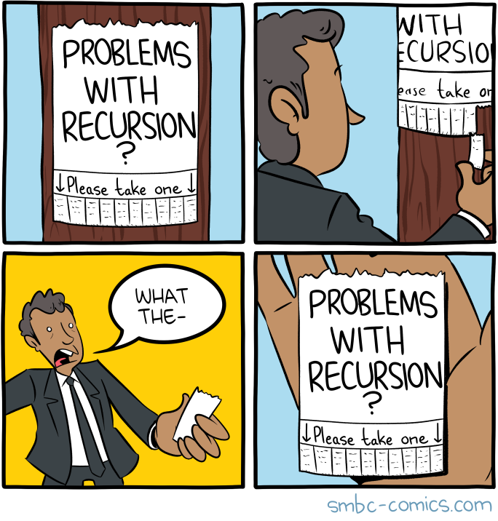
Một khi hàm đệ quy không có một điểm dừng hợp lý, nó sẽ chạy mãi mãi. Kết quả là thứ ai cũng biết: Chương trình bị crash!
Sẽ cực kỳ ức chế, bởi loại lỗi này không hề được báo trước như lỗi cú pháp, ta phải lần mò lại giải thuật để sửa!
:(

Slide 104
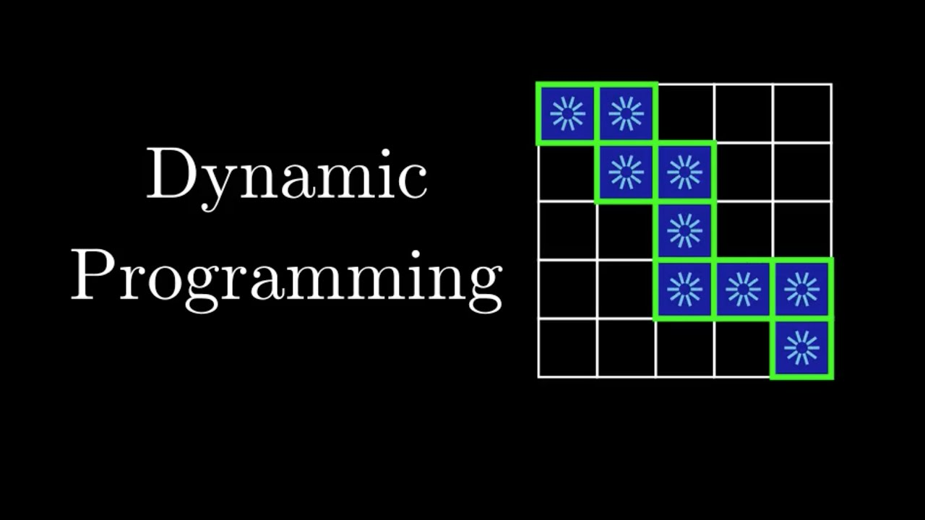
Một số giải pháp để khắc phục tốc độ hàm đệ quy:
Sử dụng đệ quy đuôi
Sử dụng khử đệ quy.
Sử dụng quy hoạch động.
Không sử dụng đệ quy :)
Đệ quy đuôi
int fact(int n, int x)
{
if (n == 0) return x;
return fact(n – 1, x * n);
}
stack
Fun(n)
RECURSION

Slide 105
BÀI TẬP
Bài 1: Cài đặt hàm isPrime(), nhận vào một số nguyên n, trả về True (hoặc 1) nếu n là số nguyên tố, ngược lại trả về False (Hoặc 0).
Bài 2: Cài đặt hàm drawPascalTriangle(), nhận vào một số nguyên dương n, hàm thực hiện vẽ ra một tam giác Pascal như hình dưới:
1
1 1
1 2 1
1 3 3 1

Slide 106
Bài 3: Cài đặt hàm sumDigit(), nhận vào một số nguyên dương, tính tổng các chữ số của nó.
Bài 4: viết hàm canSum(), nhận vào 1 giá trị n và k số nguyên. Trả về True nếu như tổng của k số nguyên bằng n, ngược lại trả về False. Chú ý một số có thể được lặp lại nhiều lần.
Ví dụ:
canSum(5, {1, 2, 3}) ➔ true do 5 = 2 + 2 + 1
canSum(8, {2, 5, 3}) ➔ true do 8 = 2 + 2 + 2 + 2 = 2 + 3 + 5
canSum(10, {4, 7}) ➔ Falses

Slide 107





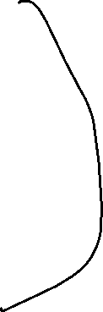

For (i = 2 → n – 1)
if (n % i == 0) → 0
→ 1
isPrime(n, i)
if (i == 1) → 1
if (n % i == 0) → 0
return isPrime(n, i – 1);
isP(5, 4)
isP(5, 3)
isP(5, 2)
isP(5, 1) → 1

Slide 108
sumDigit(123) → 1 + 2 + 3 = 6
sumDigit(3456) → 18
Base case:
sumDigit(1) → 1
sumDigit(0) → 0
If (n / 10 == 0) → n;
x, nếu x / 10 == 0
S(x)=
S(x / 10) + x % 10
,nếu x / 10 != 0
sumDigit(123) = sumDigit(12) + sumDigit(3)
sumDigit(12) = sumDigit(1) + sumDigit(2)

Slide 109
RECURSION IN C
(Practice)

Slide 110
Bài 4: viết hàm canSum(), nhận vào 1 giá trị n và k số nguyên. Trả về True nếu như tổng của k số nguyên bằng n, ngược lại trả về False. Chú ý một số có thể được lặp lại nhiều lần.
Ví dụ:
canSum(5, {1, 2, 3}) ➔ true do 5 = 2 + 2 + 1
canSum(8, {2, 5, 3}) ➔ true do 8 = 2 + 2 + 2 + 2 = 3 + 5 = 2 + 3 + 3
canSum(10, {4, 7}) ➔ Falses

Slide 111
canSum(5, {1, 2, 3})
1 + 1 + 1 + 1 + 1 = 5
1 + 2 + 2 = 5
2 + 3 = 5
5 – 1 = 4 – 1 = 3 – 1 = 2 – 1 = 1 – 1 = 0 ➔ 1
(5 – x) với x thuộc {1,2,3}

Slide 112






















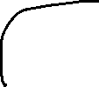




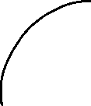
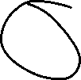





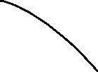

Slide 113
Với mỗi lần trừ (5 – x) với x thuộc {1,2,3}
Target number bị giảm đi x đơn vị.
canSum(5, {1,2,3}) ➔ canSum(4, {1,2,3})
canSum(n, {a_{i}, i thuộc [0, k]}) = canSum(n – a_{i}, {a_{i}, i thuộc [0, k]})

Slide 114
canSum(n, {a_{i}, i thuộc [0, k]})
= canSum(n – a_{i}, {a_{i}, i thuộc [0, k]}), với i thuộc [0, k].

Slide 115
0 nếu n < 0
canSum(n,
{a_{i}, i thuộc [0, k]}) =
1 nếu n == 0
canSum(n – a_{i}, {a_{i}, i thuộc [0, k]}), với i thuộc [0, k].

Slide 116
Algorithm: canSum(n, k, arr)
If n == 0 then return 1;
If n < 0 then return 0;
For i:=0 to k do
Begin:
if canSum(n – arr[i], k, arr) == 1 then return 1;
End;
Return 0;

